Slide 1
مَركَزُ التَّربِيَّةِ الدّينِيَّة
يُقَدِّمُ كِتابَ الأساسيَّ الأَوَّل

Slide 3
اللِّقاءُ العاشِر
يا يَسوع:
أَفرَحُ بِميلادِكَ مَعَ الرُّعاة

Slide 5
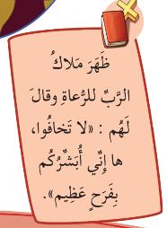
أصدِقائي...
بأي فرح بشرونا الملائكة؟ ونحنا شو راح نعمل اليوم؟

Slide 6
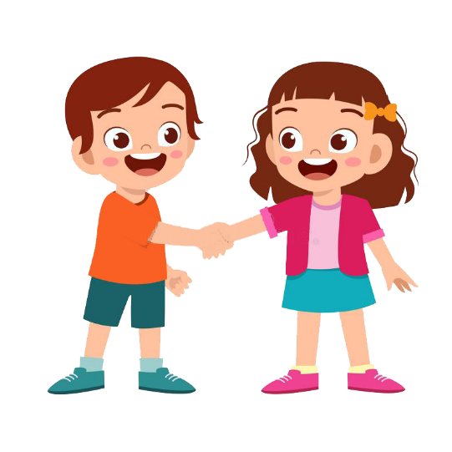
نعَدِّد الأَفعــال يَلْلي عِملوها الرُّعاة مِن بَعد ما بَشَّرُن المَلاك بِوِلادة يَسـوع، ونِنشر هالبُشْرَى ونِفرَح.
نعيش فَترة فَرَح بِوِلادة يَسوع، مِتل فرح الرُّعاة، ونمَجّد اللَّـه.

Slide 7
وهَلَّق رَح إِطلُب مِنكُن إِنّو نِرسُم إِشارِة الصَّليب

Slide 8
بِاسْمِ الآبِ والابن والرُّوح القُدُس، الإِلَه الواحِد،
آمين

Slide 9
خَلّونا نوقَف،
نِفتَح إيدَينا تَ
نقِلّو لَلرَّبّ:

Slide 10
يا رَبّ،
إفتَحْ قُلُوبَنا لِنَفهَمَ كَلِمَتَك

Slide 11
عَن شو حْكِينا المَرَّة الماضْيِي؟

Slide 12
عَن ميلاد يَسوع

Slide 13
يَسوع، وُلِد بِالنّاصرة شي؟

Slide 14
لاء يَسوع ولِد ببَيت لَحم ومش بالنّاصرة لأَنُّو الأمبراطور الرُّوماني جَبَرَ كِلِّ السِّكان يْسَجْلو أَسامِيُن وأَسامي عِيَلُن، كِلّ واحَد بِ بَلْدْتو. وانْجَبَر يُوسُف يللّي هُوِّي مِن عَيلِة داوود إنُّو يْرُوح مَع مَريَم ع بَيت لَحم، مَدينِة المَلِك داوود. وهُونِيك وَلَّدِت مَريَم طِفْلا .

Slide 15
فَرْحِتْنا بالطّفل يَسوع كْبِيرِة ونِحْنا قِدّام المِذْوَد عَمْ نِطَّلَّع فيه. بتَعرفوا مين إِجا زاروا أَوّل شي؟ سمَعوا شو بيخَبِّرنا الكتاب المقَدّس

Slide 16
بيخَبّرنا الإنجيل إنّو أوّل ناس إجو لَعِند يَسوع وهُوِّي بَعدُو بالمِذوَد هِنِّي الرِّعْيان! والرِّعْيان ناس بُسَطَا، ما بْيِلْبْسُوا تْياب فاخْرَة، وما بْيِسْكْنُوا قْصُور.

Slide 17
كانِتِ الدِّنيي لَيل، وكانوا بالحَقْلِة عم بْيِسْهَرُو ع غَنْماتُن

Slide 18
وإجا لَعِنْدُن مَلاكِ الرَّبّ، وكِلُّو نُور.. خافوا كتير.

Slide 19
بَس المَلاك طَمَّنُن مِتل ما طَمَّن يُوسُف:
«ما تْخافُوا! جِيت تَ بَشِّركُن بِفَرْحَة كْبِيرِة».

Slide 20
صَحِيح الفَرْحَة كْبِيرِة، لأَنُّو إِجا طِفْل عَ الحياة بَسْ تَ يِجِي المَلاك، هَيدا بْيِعنِي إنُّو يَلْلي وُلِد مِش طِفل عادي

Slide 21
عَطاهُن هَالعَلامِة:
بِتْشُوفُو طِفل مْقَمَّط ونايِم بالمَعلَف، يَعنِي مَع الحَيَوانات

Slide 22
وفَجأة، نْضَمّ لَلمَلاك جُمهُور مِنِ العَسْكَرِ السَّماوِيّ. هَيدِي لَحظَة ما مُمكِن نِنساها! السَّما والأَرض التَقُوا. المَلايكِة فِرْحانِين، وعَم يْرَتْلُو:

Slide 23
«المَجدُ للَّـهِ في العُلَى وعلى الأَرضِ السَّلام».

Slide 24
شو قَولكُن رَح يَعِملوا الرّعيان مِن بَعد ما شافوا وسِمْعوا المَلايكة؟

Slide 25
قامُوا راحوا بِسِرْعَة عَ بَيت لَحم تَ يِلْتِقُو إبْن اللَّـه.

Slide 26
ما تْرَدَّدوا، وما سَأَلُوا أَسئِلِة:
دِغري
رَكَضوا
وراحوا

Slide 27
وبَس وِصْلُو، لاقُو مَريَم ويُوسُف والطِّفْل نايِم بالمَعلَف. وطلَّعوا بانْدِهاش بِ هالسِّرِّ العَظِيم:

Slide 28
هالطِّفْل يَلْلي نايِم بَينِ القَشّ والتِّبْن هُوِّي اللَّـه!
وهِنِّي قِدّام يَسوع، تْعَبُّوا مِن مَحَبْتُو...

Slide 29
ورِجْعو وقَلْبُن كِلُّو فَرَح، وصارُو يْمَجْدُو اللَّه ويْسَبْحُوه ع كِلّ يَلْلي سِمْعُوه وشافُوه...

Slide 30
وراحُو يْخَبْرُو ويقولُو:
«وُلِد يَسوع»!

Slide 31
ونِحْنا، مِتْلِ الرِّعيان، تَعُو تَ نِطَّلَّع عَ يَسوع.
مَريَم بِتْقَدِمْلْنا ياه! تَعُوا تَ نِقْبَل حُبُّو، تَ نِفْرَح بْعِيدِ المِيلاد، وتَ نْرُوح مِتلِ الرِّعْيان، نْخَبِّر هالخَبْرِيِّة الحِلوِة:

Slide 32
إِجا يَسوع تَ يْحِبْنا هَلِّلُويا!

Slide 33
وهلّق صَلّوا مَعي هَالصّلاة جِملِة جِملِة!

Slide 34
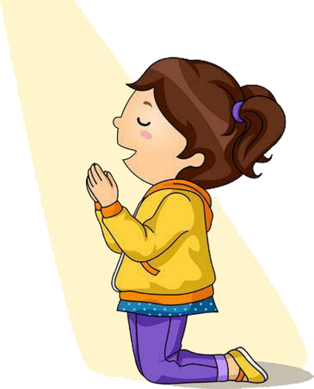
يا يَسوع، نِحْنا قِدَّامك
مِتلِ الرِّعيان.
منِطَّلَّع فِيك مِنْدِهْشِين.
مِنْمَجِّد أللَّـه ومِنْسَبْحُو،
لأنُّو حُضُورَك مَعْنا
بِيقُول قَدَّيش أللَّـه بِيحِبْنا!
إنْتِ النُّور يللّي بِيضَوِّي العَتْمِة.
بَدْنا نْخَبِّرِ العالَم كِلُّو عَنَّك.
يا يَسوع، قْبال قَلْبنا.
هُوِّي الهدِيِّة يَلْلي بَدْنا نْقَدِمْلَك ياها.

Slide 35
مِن بَعد ما سْمِعنا المُحادثَة، رَح إِسأَلكُن كَم سُؤال

Slide 36
لَمين حَمَل المَلاك البُشْرى السَّارَّة؟

Slide 37
لَلرُّعاة يَلْلي كانوا سِهرانين
عَ غَنْماتُن.
بيِحضَر اللَّه وبيَعطِينا
ذاتو وفَرَحو.
الملاك اسمو جبرائيل
والبنت اسمها مريم

Slide 38
شو هِيي هَالبُشرى الحِلوِة؟

Slide 39
هيي بُشْرَى سارَّة لَكِلّ البَشَر: وُلِد المُخَلِّص بمَدِينة بَيت لَحم!
بيِحضَر اللَّه وبيَعطِينا
ذاتو وفَرَحو.
الملاك اسمو جبرائيل
والبنت اسمها مريم

Slide 40
شو رَنَّموا المَلايكة؟

Slide 41
المَجدُ للَّهِ في العُلَى وعلى الأَرضِ السَّلام.
بيِحضَر اللَّه وبيَعطِينا
ذاتو وفَرَحو.
الملاك اسمو جبرائيل
والبنت اسمها مريم

Slide 42
و شو عِمْلوا الرّعاة بَعد ما شافوا الطِّفل يَسوع بِالمِذوَد؟

Slide 43
مَجَّدوا الله وخَبَروا كِلّ يَلْلي شافوهن شو بَشَّرَهن المَلاك.
بيِحضَر اللَّه وبيَعطِينا
ذاتو وفَرَحو.
الملاك اسمو جبرائيل
والبنت اسمها مريم

Slide 44
وهَلّق قولوا وَرايي هَالجِملِة يَلْلي بَدّي ياها تِنحفِر بِقلوبكُن

Slide 46
يَلّا جَربوا عمِلوا هَالنَّشاط!

Slide 48
الإجابَة
يَسهَرون
بَيتَ لَحم
مَلاك
مِذود
البُشرى

Slide 49
ومنِختُم لِقاءْنا اليَوم بِهالصَّلاة وبِهالتَّرنيمة

Slide 52
باي باي، منِلتِقي بِالأسبوع القادِم.

